Slide 1



ANDIJON VILOYATI PEDAGOGLARNI YANGI METODIKALARGA
O’RGATISH MILLIY MARKAZI
6.1
MODUL
5- mavzu
MATEMATIKA FANI BO‘YICHA TIMSS TADQIQOTI DOIRASIDA XALQARO BAHOLASH
Axmedova Zulnura Allayarovna

Slide 2
MATEMATIKA FANIDAN TIMSS XALQARO BAHOLASH DASTURI
TIMSS xalqaro tadqiqoti dasturining maqsadi va tadqiqot yo‘nalishlari
TIMSS-2023 da matematika fanining qamrov doirasi
Matematika fani mazmun sohalari:
  Sonlar va amallar
  Algebra va funksiyalar
  Geometriya va oʻlchashlar
  Ma’lumotlar bilan ishlash
  Statistika va ehtimollik

Slide 3
TIMSS XALQARO BAHOLASH DASTURI
TIMSS (Trends in Mathematics and Science Study) xalqaro tadqiqotlari IEA - O‘quvchilarning o‘quv yutuqlari sifatini baholash xalqaro assotsiatsiyasi tomonidan 1995-yildan buyon har 4 yilda o‘tkaziladi.
Tadqiqot 2023-yilda 8-marta o‘tkaziladi.
O‘zbekiston 2023-yilda tadqiqotga ilk marta qatnashadi.
TIMSS tadqiqotlariga matematika va tabiiy fanlar bo‘yicha o‘quv yutuqlarini baholash uchun 4- va 8- sinf o‘quvchilari jalb qilinadi.
O‘quvchilar, o‘qituvchilar va maktab ma’murlari so‘rovnomalarini to‘ldirishadi, bu bilan ta’lim natijalariga ta’sir ko‘rsatadigan omillar haqida ma’lumot olinadi.
TIMSS-2023 baholash tadqiqoti ilk marta to‘liq raqamli baholash formatida o‘tkaziladi va barcha test topshiriqlari yangi bo‘ladi.

Slide 4
MATEMATIKA BO‘YICHA TIMSS-2019 (IV SINF) NATIJALARI

Slide 5
MATEMATIKA BO‘YICHA TIMSS-2019 (VIII SINF) NATIJALARI

Slide 6
O‘ZBEKISTON VA TIMSS XALQARO BAHOLASH DASTURI
Oʻzbekiston TIMSS da qatnashish orqali rivojlangan mamlakatlar tajribalarini taʼlim tizimida qoʻllash, oʻz natijalarini taqqoslash imkoniyatiga ega boʻladi.
4- va 8- sinf oʻquvchilari boshqa davlatlardagi tengdoshlariga nisbatan matematika va tabiiy fanlardan savodxonligi qay darajada?
Matematika va tabiiy fanlar oʻquvchilari uchun qiziqarli fanmi?
Bizda matematika va tabiiy fanlar oʻqitish jarayonining boshqa davlatlarga nisbatan oʻziga xosligi bormi, agar bor boʻlsa u nimalarda namoyon boʻladi?
Matematika va tabiiy fanlarni oʻqitish metodlari boshqa mamlakatlardagi metodlardan nimasi bilan farq qiladi? kabi asosiy savollar oʻrganiladi va tadqiq etiladi.

Slide 7
TIMSS-2023 DA MATEMATIKA FANINING QAMROV DOIRASI
Matematika fanidan TIMSS-2023 da o‘quvchilar yutuqlari quyidagi ikkita o‘lchov yo‘nalishi bo‘yicha baholanadi:
Fanga oid sohalarni baholashga mo‘ljallangan mazmun sohalari
Fikrlash jarayonlarini baholashga mo‘ljallangan kognitiv soha
MATEMATIKA FANINING MAZMUN SOHALARI
IV sinf: sonlar, geometriya va o‘lchashlar, ma’lumotlar bilan ishlash
VIII sinf: sonlar, algebra, geometriya va o‘lchashlar, ma’lumotlar bilan ishlash, statistika va ehtimollik
MATEMATIKA FANINING KOGNITIV SOHALARI
IV va VIII sinflar: bilish, qo‘llash va mulohaza yuritish

Slide 8
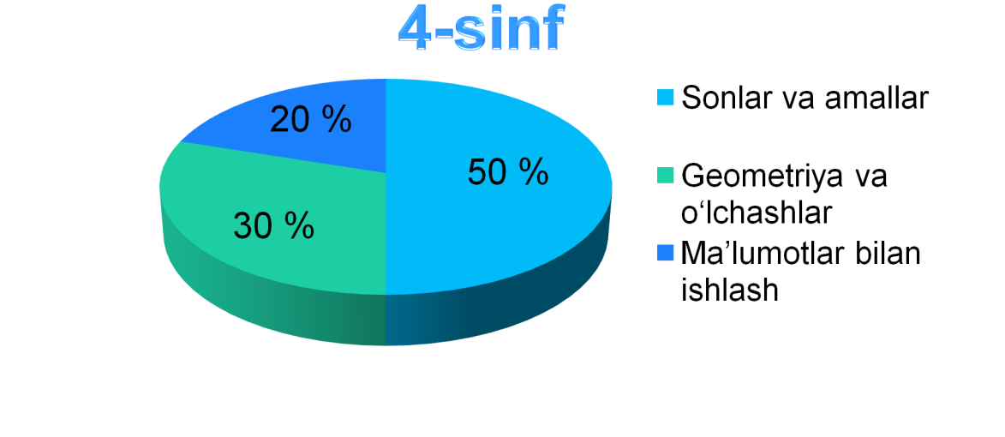
IV SINFDA MATEMATIKA FANINING MAZMUN SOHALARI

Slide 9
IV SINF
SONLAR VA AMALLAR
0 va natural sonlar
Son xona birliklariga oid bilimni namoyish etish (2 xonali sonlardan 6 xonali sonlargacha); butun sonlarni matnlar, diagrammalar, sonli qatorlar yoki belgilar orqali ifodalash;
Matnli masalalarni yechishda (4 xonagacha) sonlarni qo‘shish va ayirish, (3 xonagacha bo‘lgan sonlarni 1 xonali sonlarga va 2 xonali sonlarni 2 xonali sonlarga) ko‘paytirish va (3 xonagacha bo‘lgan sonlarni 1 xonali sonlarga) bo‘lish;
Juft va toq sonlar, sonlarning karralisi va ko‘paytuvchisiga doir hisob-kitoblarni o‘z ichiga olgan masalalarni yechish va (o‘n minggacha) sonlarni yaxlitlash;
Matnli masalalarni yechish uchun sonlarning ikki yoki undan ortiq xossalarini birlashtirish.

Slide 10
IV SINF
SONLAR VA AMALLAR
Ifodalar, tenglamalar va munosabatlar
Sonli ifodada yetishmayotgan sonni va amallarni topish (masalan, 17 + x = 29).
Noma’lum qatnashgan muammoli vaziyatlarni ifodalash uchun ifoda yoki sonli ifodani tuzish yoki uning qiymatini topish.
O‘zaro bog‘liq bo‘lgan munosabatlarni aniqlash va ulardan foydalanish (masalan, turli kattaliklar orasidagi munosabatlarni tasvirlash va qoida asosida butun sonlar juftligini hosil qilish).

Slide 11
IV SINF
SONLAR VA AMALLAR
Oddiy va o‘nli kasrlar
Kasrlarning bir necha turlarini bilish; oddiy va o‘nli kasrlar;
Oddiy kasrlarni taqqoslash, ularni qo‘shish va ayirish;
Muammoli vaziyatlarga doir matnli masalalarni yechish;
Maxraji 2, 3, 4, 5, 6, 8, 10, 12 yoki 100 bo‘lgan kasrlarga doir masalalarni yechish;
O‘nli kasrlarni taqqoslash, oddiy kasrlarni o‘nli kasrga aylantirish;
Verguldan keyin bitta yoki ikkita raqami bor bo‘lgan (pullar bilan hisob-kitoblarni amalga oshirishga imkon beradigan) o‘nli kasrlarni qo‘shish va ayirish.

Slide 12
IV SINF
GEOMETRIYA VA O‘LCHASHLAR
Geometriya
Parallel va perpendikular to‘g‘ri chiziqlarni aniqlash va chizish;
To‘g‘ri, o‘tkir va o‘tmas burchaklarni aniqlash va yasash; burchak kattaliklarini taqqoslash;
Doiralar, uchburchaklar, to‘rtburchaklar va boshqa ko‘pburchaklarni tasvirlash, taqqoslash va yaratish uchun chiziqli hamda markaziy simmetriyaning elementar xossalaridan foydalanish;
Uch o‘lchovli shakllar (kub, piramida, konus, silindr va shar) ni tasvirlash va ularni o‘zaro taqqoslash hamda ikki o‘lchovli tasvirlar bilan bog‘lash.

Slide 13
IV SINF
GEOMETRIYA VA O‘LCHASHLAR
O‘lchashlar
Uzunliklarni o‘lchash va baholash (millimetr, santimetr, metr, kilometr);
Uzunlikka doir masalalarni yechish.
Og‘irlik (gramm va kilogramm), hajm (millilitr va litr) va vaqt (minut va soat) o‘lchov birliklariga doir masalalarni yechish;
O‘lchov birliklarining tegishli turlari va kattaliklarini aniqlash hamda masshtablarni o‘qish.

Slide 14
IV SINF
MA’LUMOTLAR BILAN SIHLASH
Ma’lumotlarni o‘qish, talqin qilish va tasvirlash
Jadval, piktogramma, gistogramma, chiziqli grafik va jadvallardan ma’lumotlarni o‘qib tushunish va izohlash.
Savollarga javob berishga yordam beradigan ma’lumotlarni tartibga solish va taqdim etish.
Muammolarni hal qilish uchun ma’lumotlardan foydalanish
Ma’lumotlarni to‘g‘ridan-to‘g‘ri o‘qishdan tashqari savollarga javob berish uchun foydalanish (masalan, muammoni yechishda ma’lumotlardan foydalangan holda hisob-kitoblarni bajarish);
Ikki yoki undan ortiq manbalardagi ma’lumotlarni birlashtirish, ular asosida xulosa chiqarish).

Slide 15
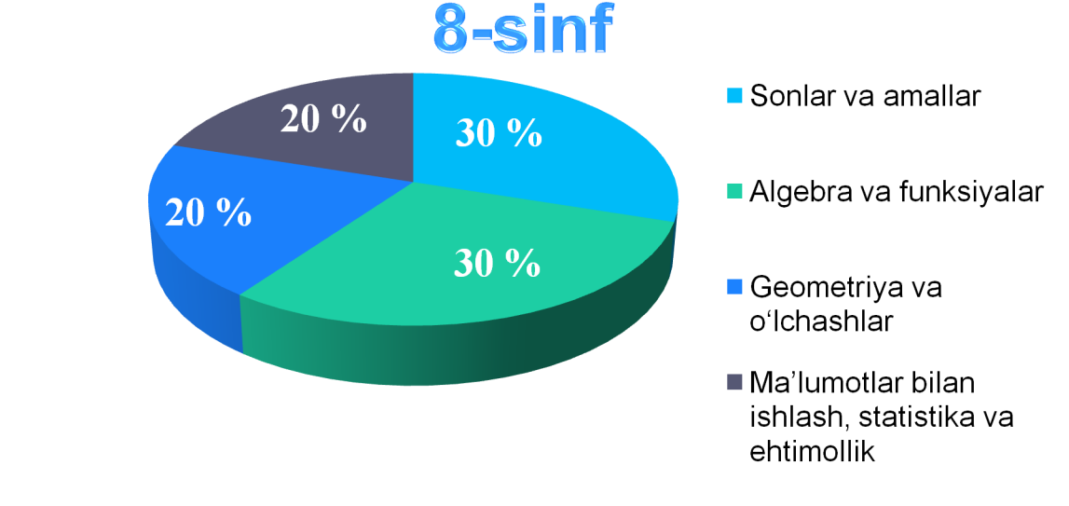
VIII SINFDA MATEMATIKA MAZMUN SOHASI

Slide 16
VIII SINF
SONLAR VA AMALLAR
Butun sonlar
Sonlar va amallarning xossalari haqida tushunchaga ega bo‘lish;
Ko‘paytuvchilarni va sonning karralilarini topish hamda tub sonlarni aniqlash;
Musbat va butun sonlarini aniqlash;
144 gacha bo‘lgan sonlardan kvadrat ildiz chiqarish, nomanfiy butun sonlardan kvadrat ildiz chiqarishga doir masalalarni yechish;
Musbat va manfiy sonlarga doir masalalarni yechish va hisoblash, shu jumladan, sonlar o‘qida tasvirlash va amallarni (masalan, termometr yordamida) bajarish.

Slide 17
VIII SINF
SONLAR VA AMALLAR
Oddiy va o‘nli kasrlar
Turli modellar va tasvirlardan foydalanib, oddiy va o‘nli kasrlarni taqqoslash, qisqartirish hamda teng (ekvivalent) kasrlarni aniqlash;
Muammoli vaziyatlarni yechishda oddiy va o‘nli kasrlarga doir hisob-kitoblarni bajarish.
Proporsiyalar, nisbatlar va foizlar
Teng nisbatlarni aniqlash va topish;
Nisbat yordamida berilgan vaziyatni simulyatsiya qilish;
Miqdorni berilgan nisbatda bo‘lish;
Oddiy va o‘nli kasrlar, foizlar o‘rtasidagi munosabatlar asosida proporsiya va foizlarga doir muammolarni hal qilish.

Slide 18
VIII SINF
ALGEBRA VA FUNKSIYALAR
Ifodalar, amallar va tenglamalar
Berilgan o‘zgaruvchilar qiymatlari bo‘yicha ifodaning yoki formulaning qiymatini toppish;
Yig‘indi, yoki tengsizliklarni yozish, ko‘paytma va darajalarni hisoblash, algebraik ifodalarni soddalashtirish, ularning teng kuchli ekanligini aniqlash;
Muammoli vaziyatlarni aks ettiruvchi ifodalar, tenglamalarga doir masalalarni yechish;
Real hayotiy vaziyatlarni ifodalovchi chiziqli tenglamalar, chiziqli tengsizliklar va ikki o‘zgaruvchili chiziqli tenglamalar sistemasiga doir masalalarni yechish.

Slide 19
VIII SINF
ALGEBRA VA FUNKSIYALAR
Munosabatlar va funksiyalar
Chiziqli funksiyani jadval, grafik yoki so‘zlar yordamida tasvirlash;
Burchak koeffitsienti va koordinata o‘qlari bilan kesishish nuqtalarini topishga doir chiziqli funksiyalarning xossalarini aniqlash;
Jadval, grafik yoki so‘zlar yordamida chiziqli bo‘lmagan funksiyalarni (masalan, kvadrat darajali) tasvirlash;
Son, mulohaza va algebraik ifodalardan foydalanib, munosabatlar ketma-ketligini umumlashtirish.

Slide 20
VIII SINF
GEOMETRIYA VA O‘LCHASHLAR
Geometrik shakllar va o‘lchashlar
To‘g‘ri chiziqlarning kesishishi natijasida hosil bo‘lgan burchaklarning turlarini aniqlash va chizish, bu burchaklarning o‘zaro bog‘liqligini geometrik shakllarda, shu jumladan, burchak va kesmalarni o‘lchashga doir muammolarni yechishda foydalanish;
Dekart tekisligidagi nuqtalar bilan bog‘liq muammolarni hal qilish.
Ikki o‘lchovli shakllarni aniqlash va ularning geometrik xossalaridan foydalanish, masalan, perimetr, yuz va Pifagor teoremasiga doir masalalarni yechish.
Tekislikda geometrik shakl almashtirishlar (parallel ko‘chirish va burishlar) chizmalarini aniqlash va chizish;

Slide 21
VIII SINF
GEOMETRIYA VA O‘LCHASHLAR
Geometrik shakllar va o‘lchashlar
5. O‘zaro teng va o‘xshash uchburchaklar va to‘rtburchaklarni aniqlash va ularga doir masalalarni yechish
6. Uch o‘lchovli shakllarni aniqlash va ularning geometrik xossalarini, sirtining yuzi va hajmiga doir masalalarni yechish;
7. Uch o‘lchovli shakllarni ularning ikki o‘lchovli tasvirlari bilan bog‘lash.

Slide 22
VIII SINF
MA’LUMOTLAR BILAN SIHLASH
Ma’lumotlar bilan ishlash
Muammolarni hal qilish uchun bir yoki bir nechta manbalardan ma’lumotlarni o‘qish va talqin qilish (taqqoslash, xulosa chiqarish).
Ma’lumot yig‘ishning tegishli tartibini aniqlash; savollarga javob berishga yordam beradigan ma’lumotlarni tashkil qilish va taqdim etish.
Ma’lumotlar taqsimotini umumlashtirish orqali uning statistik xarakteristikalari (o‘rta qiymat, moda, mediana, o‘zgarish kengligini) hisoblash, ulardan foydalanish yoki talqin qilish.
Statistika va ehtimollik
Elementar va bo‘g‘liq hodisalar uchun: ehtimollikni olingan natijalarning nisbatlariga asoslanib aniqlash (masalan, kubchani tashlash yoki qopdan ma’lum rangdagi sharni olish);
Tajriba natijalari asosida (empirik) ehtimollikni baholash.

Slide 23
FOYDALANISH TAVSIYA ETILADIGAN ADABIYOTLAR RO‘YXATI:
A.Ismailov, B.Xaydarov, N.Karimov, Sh.Ismailov, Xalqaro tadqiqotlarda o‘quvchilarning matematik savodxonligini baholash (metodik qo‘llanma). Ta’lim sifatini baholash bo‘yicha xalqaro tadqiqotlarni amalga oshirish milliy markazi. – Toshkent, 2019-yil. – 112 bet.
Ina V.S. Mullis va Michael O. Martin, TIMSS 2019 baholash qamrov doirasi, qo‘llanma, Toshkent: “Ta’lim sifatini baholash bo‘yicha xalqaro tadqiqotlarni amalga oshirish milliy markazining matbaa bo‘limi”, 2021-yil. 66 bet.
Carnoy M., Khavenson T., Ivanova A. Using TIMSS and PISA results to inform educational policy: a study of Russia and its neighbours //Compare: A Journal of Comparative and International Education. – 2015. – Т. 45. – №. 2. – С. 248-271.
PISA 2021 Mathematics Framework, 45th meeting of the PISA Governing Board, 23-25 April 2018 Stockholm, Sweden.
PISA Mathematics in 2021, An analysis of the center for curriculum redesign (CCR), 2016.
Internet resurslari:
1. http:/www.markaz.tdi.uz - Ta’lim sifatini baholash bo‘yicha xalqaro tadqiqotlarni amalga oshirish milliy markazi sayti
t.me/milliymarkaz –Milliy markaz telegram kanali (PISA, PIRLS, TIMSS, TALIS)
@milliymarkaz_aloqabot - Milliy markazi telegram boti.
3. http://www.stesting.uz – O’quvchilarning xalqaro PISA, TIMSS, PIRLS tadqiqotlariga tayyorlanish sinov platformasi.
http://www.dtm.uz – Respublika test markazi sayti.
http://centeroko.ru – Центр оценки качества образования ИСРО РАО
http://timss2015.org - Международный координационный центр исследования TIMSS
https: //www.globalinnovationindex.org - Global Innovation Index 2018 Report.

Slide 24
ANDIJON VILOYATI PEDAGOGLARNI YANGI METODIKALARGA
O’RGATISH MILLIY MARKAZI
E’TIBORINGIZ UCHUN RAHMAT!
Z.A.Axmedova – Andijon viloyati PYMO’MM
Aniq va tabiiy fanlar metodikasi kafedrasi matematika fani o’qituvchisi
E-mail: zulnuraxonaxmedova@gmail.com

